Slide 1
Pokój Grosvenor
Zaplanowane punktualnie na 12.00
Kawa serwowana po spotkaniu o 15.00

Slide 2
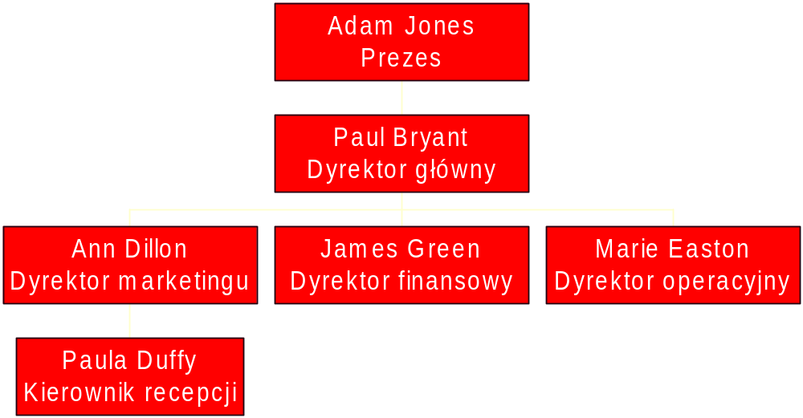
Zarząd Avagon

Slide 3
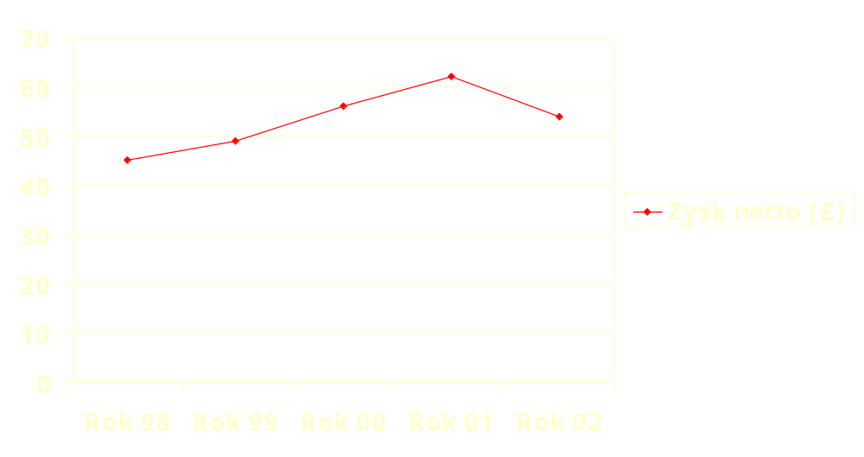
Zyski

